Slide 1
Осенние посиделки «Нас подружила родная земля»

Slide 3
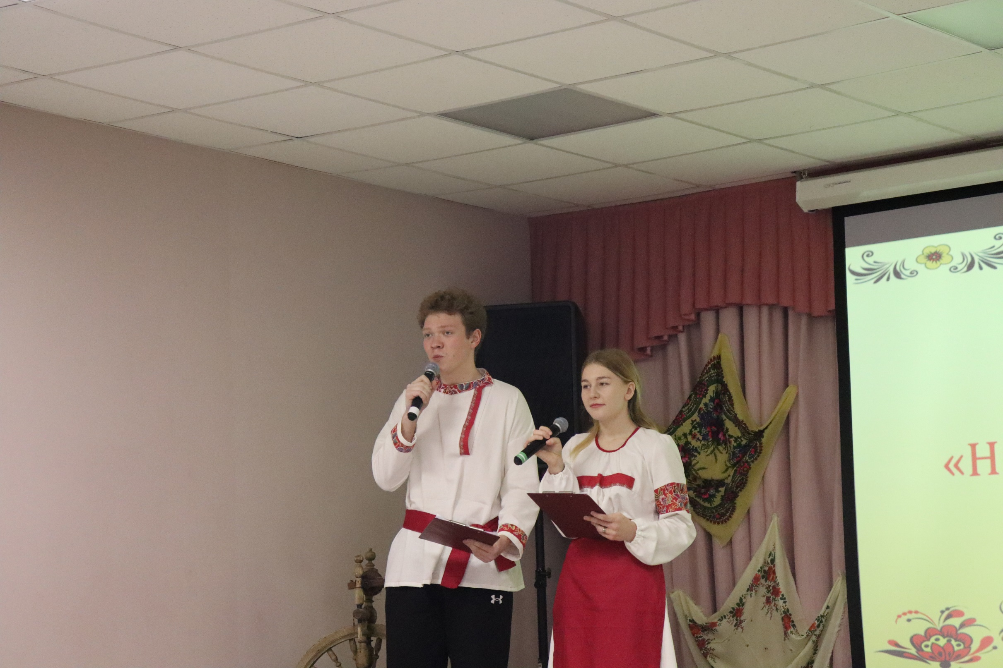

Slide 8
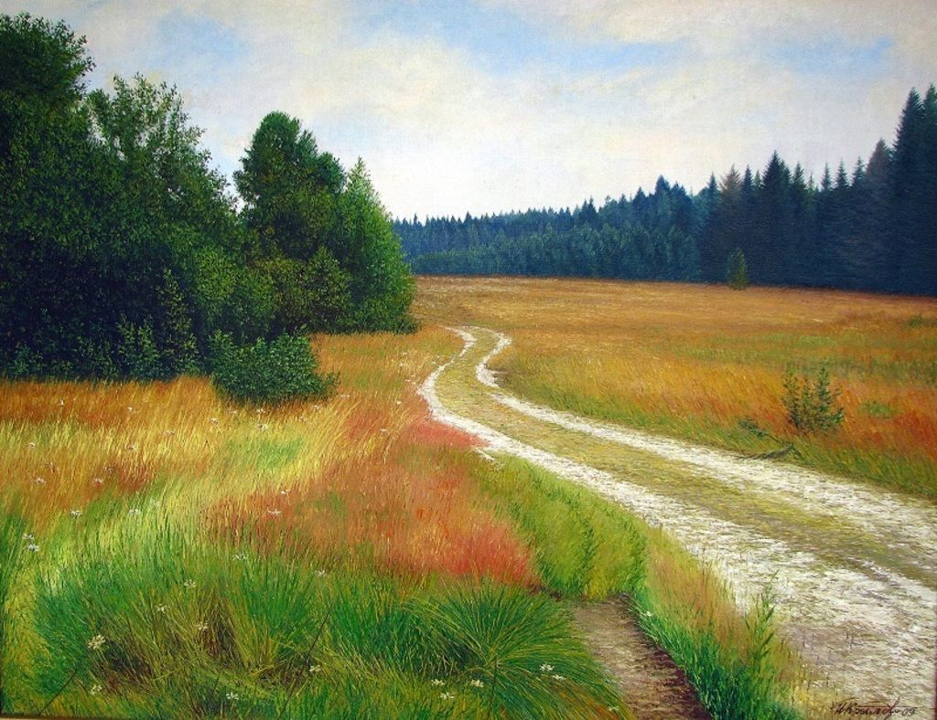

Slide 9
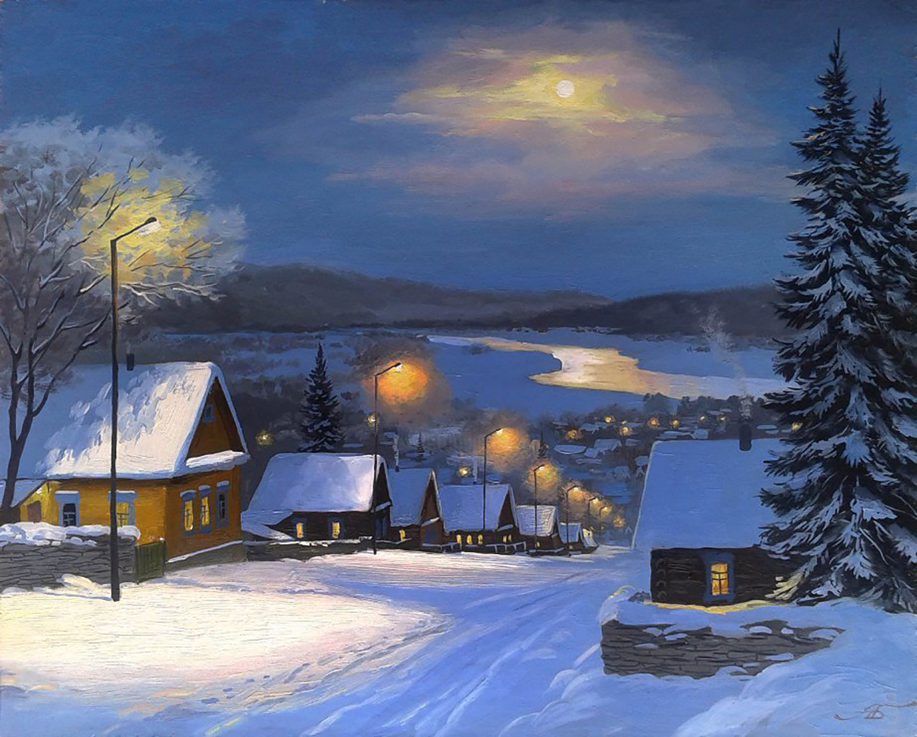

Slide 10
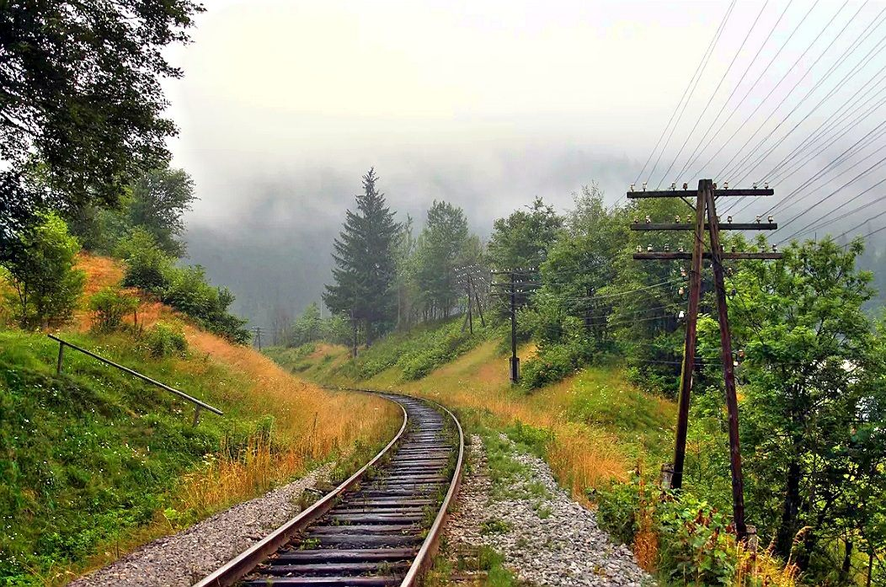

Slide 11
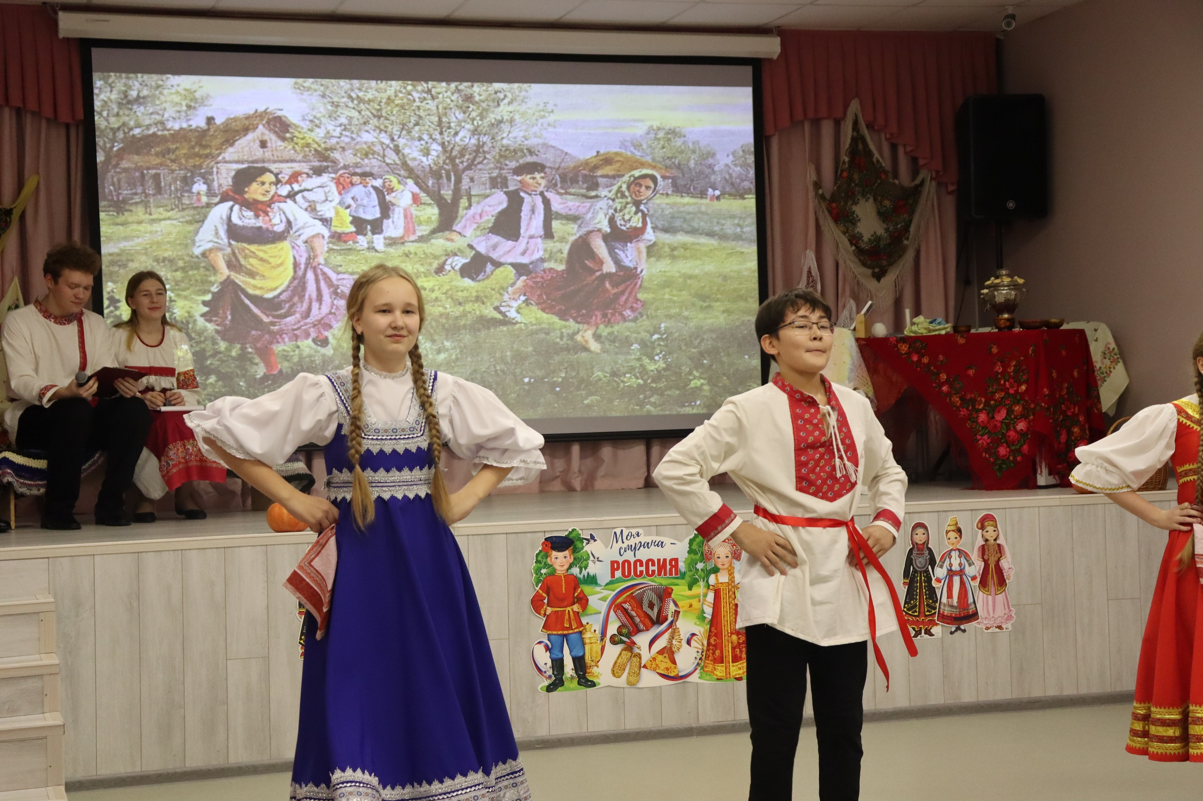

Slide 12
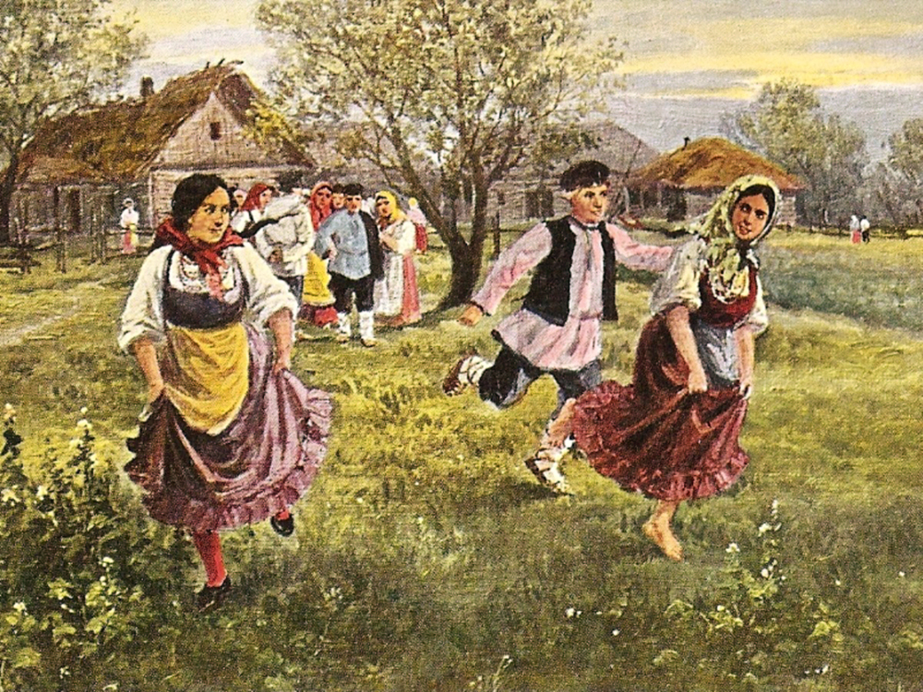

Slide 13
Осенние посиделки «Нас подружила родная земля»

Slide 14
По одной из версий балалайка впервые появилась у тюркских народов. «Бала» переводилось как «ребенок», а инструмент использовался для колыбельных.
Таким образом, считается, что родина балалайки – территория современной России и Азии, а изобрел ее простой народ.

Slide 15
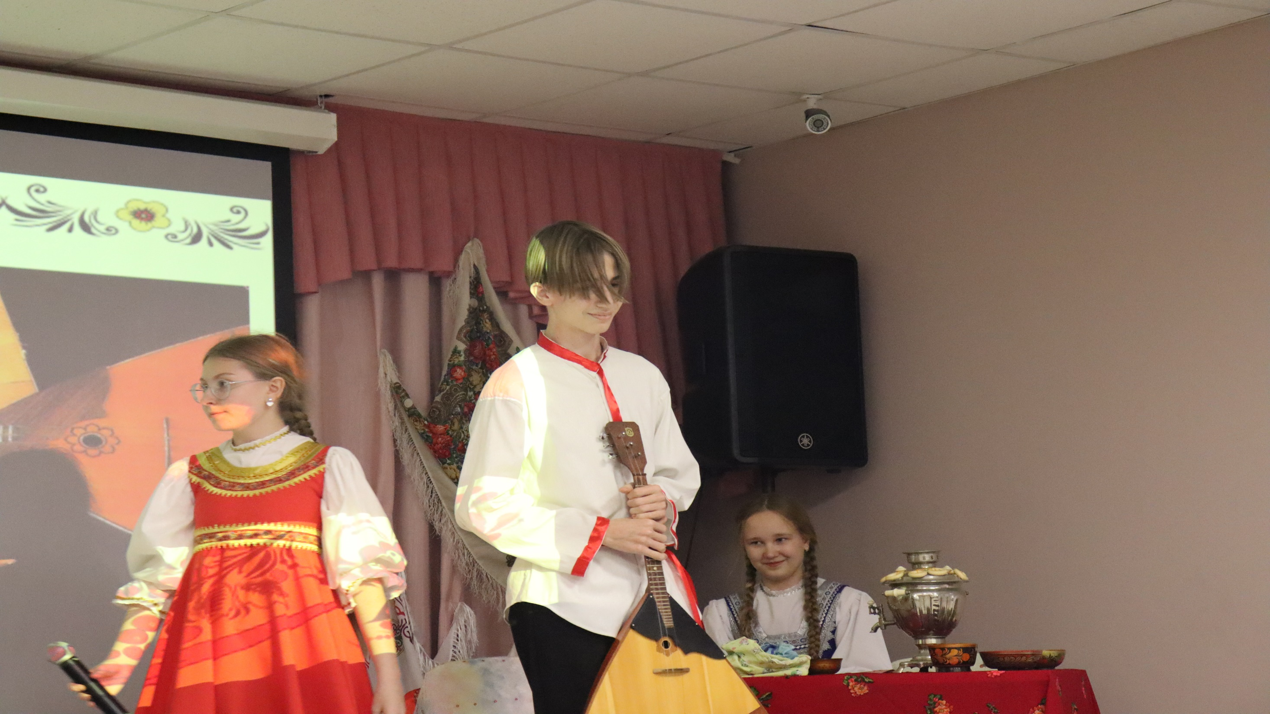

Slide 16
Осенние посиделки «Нас подружила родная земля»

Slide 17
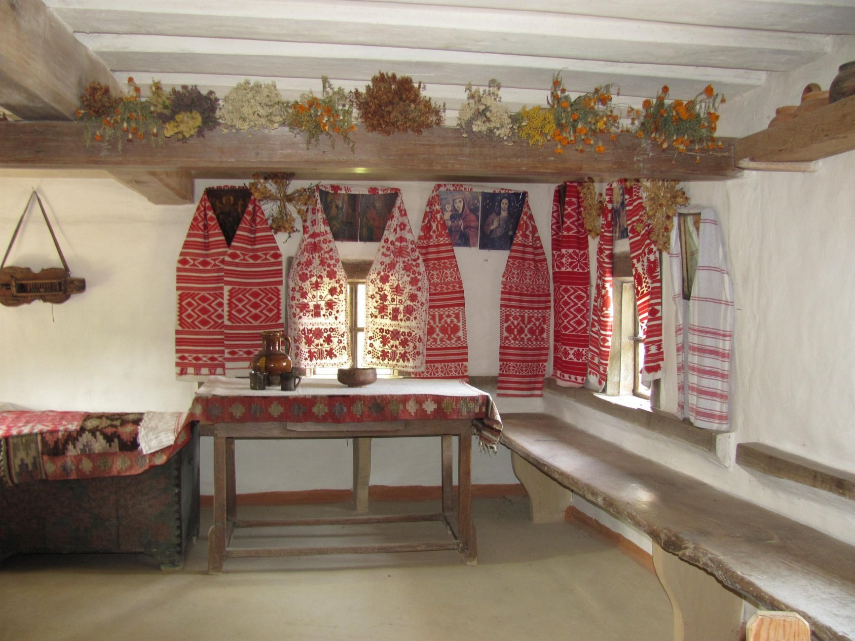

Slide 18
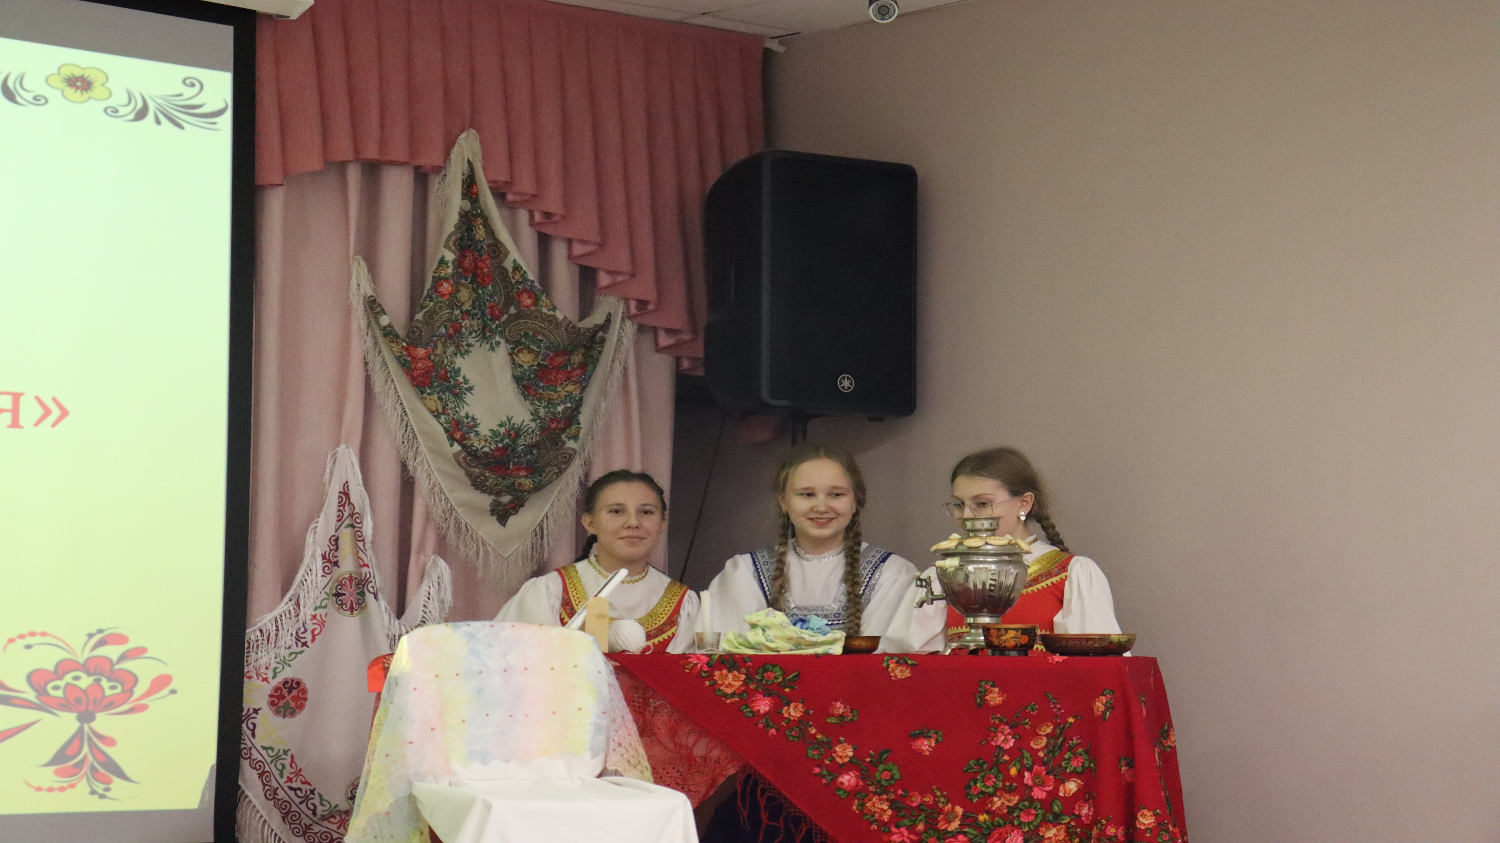

Slide 19
Осенние посиделки «Нас подружила родная земля»

Slide 20
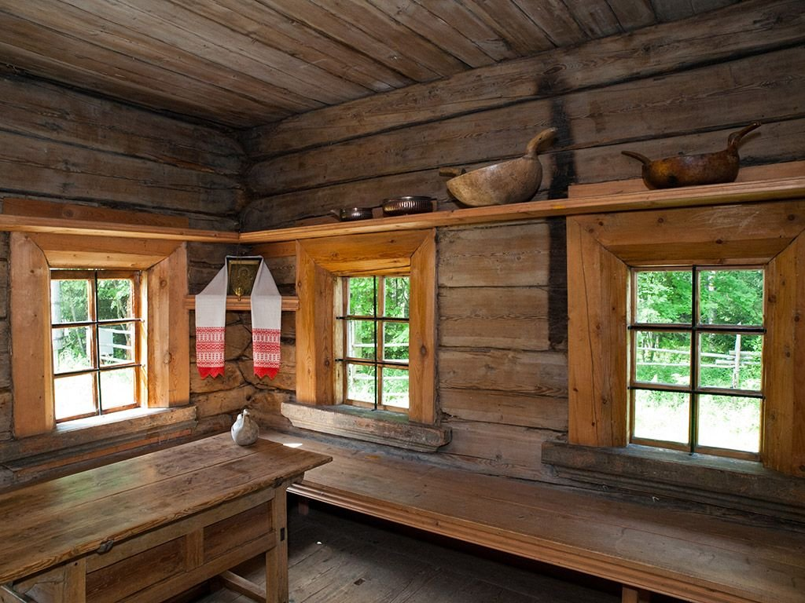

Slide 21
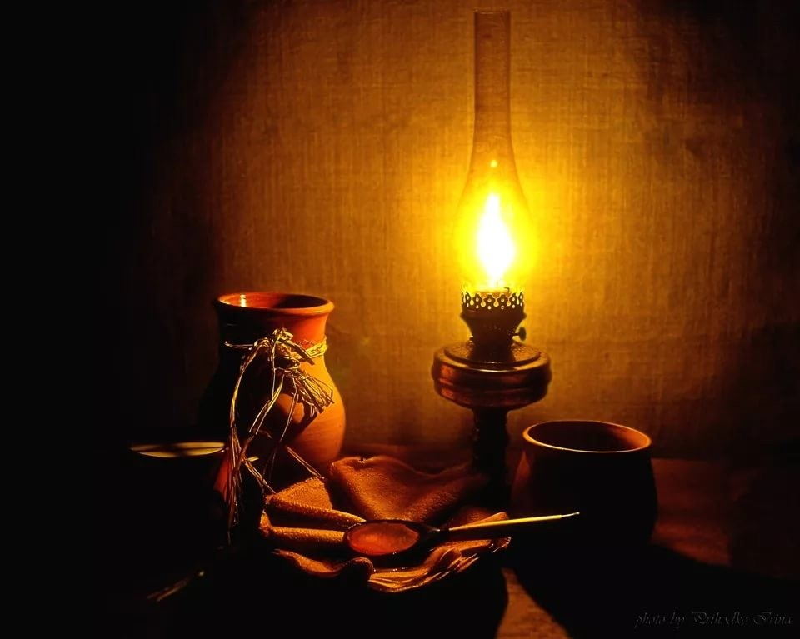

Slide 22
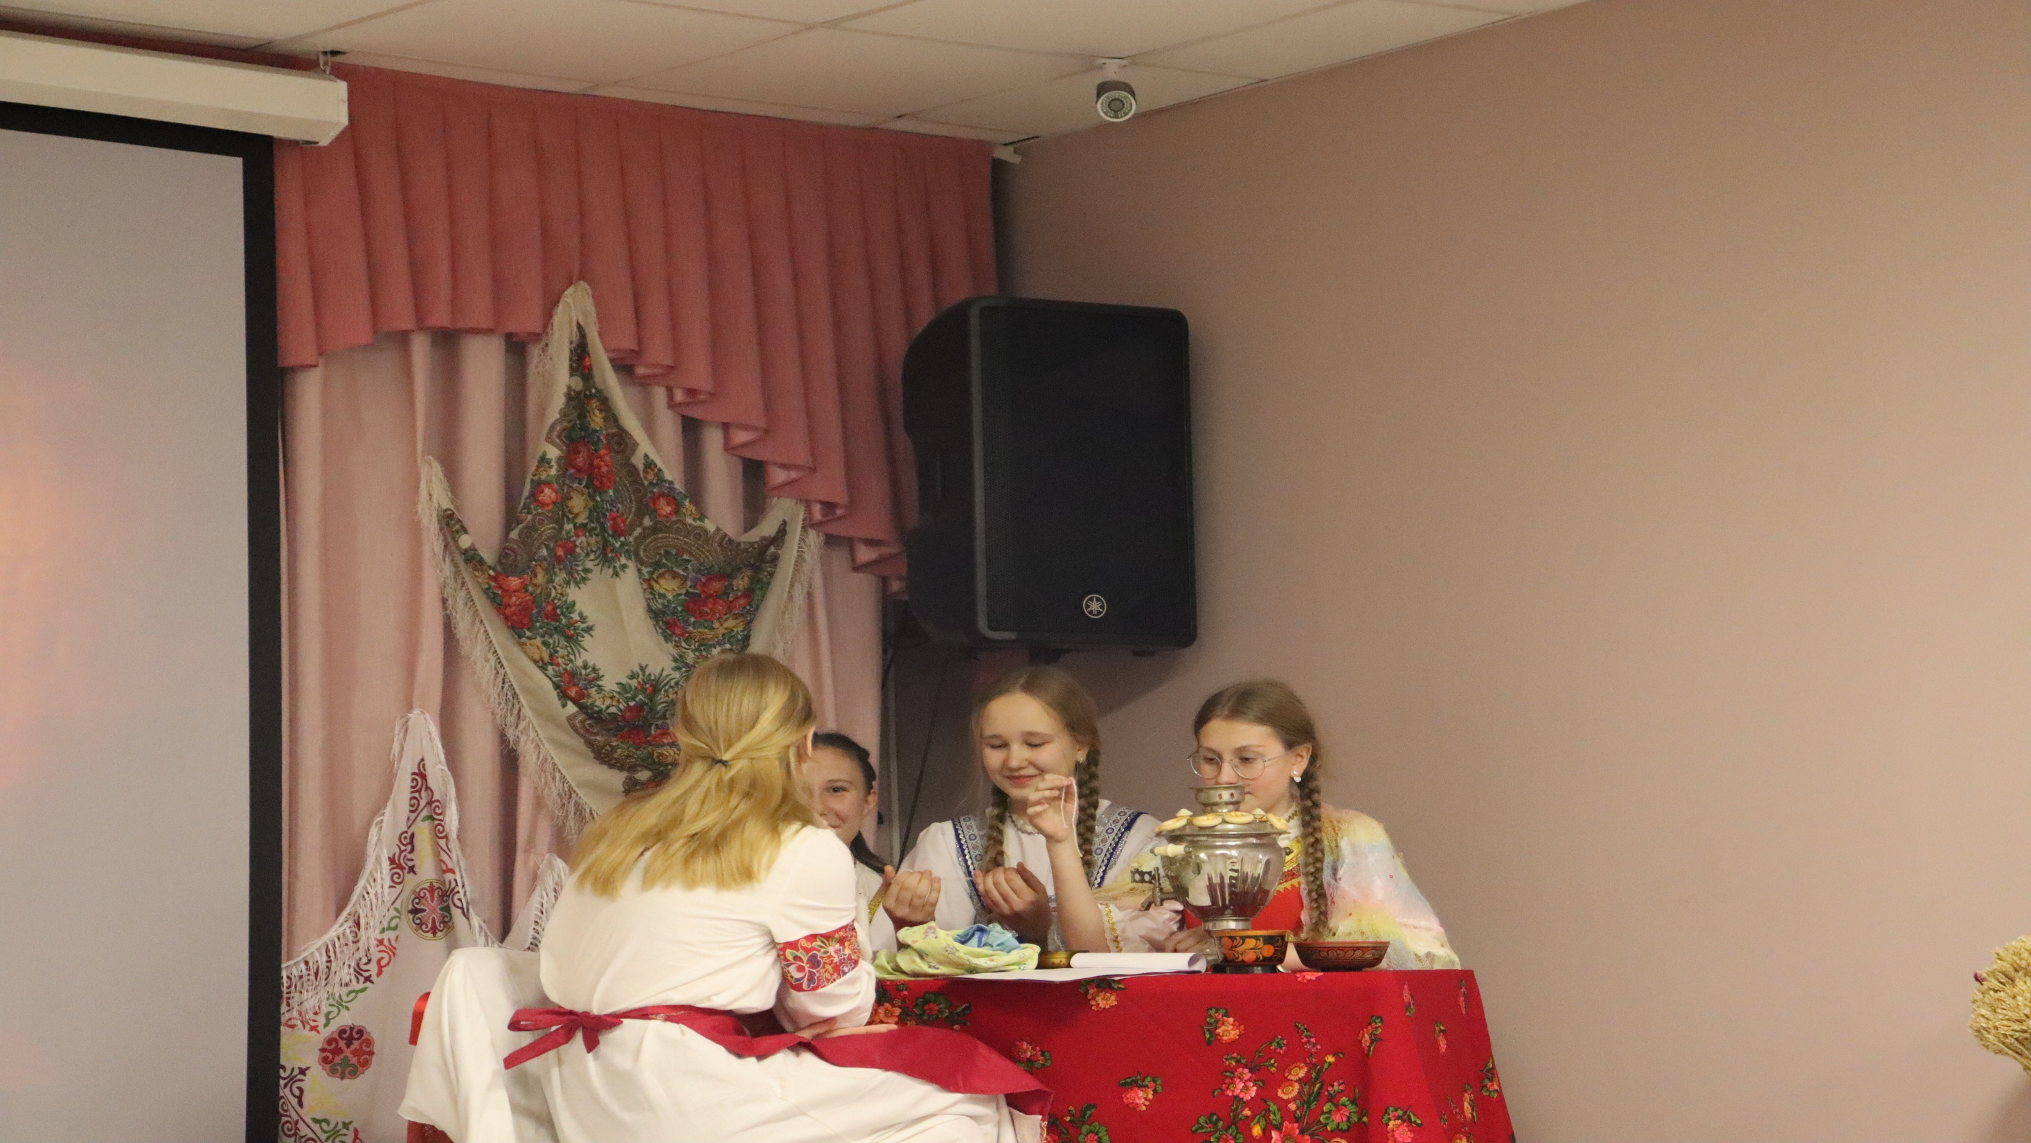

Slide 23
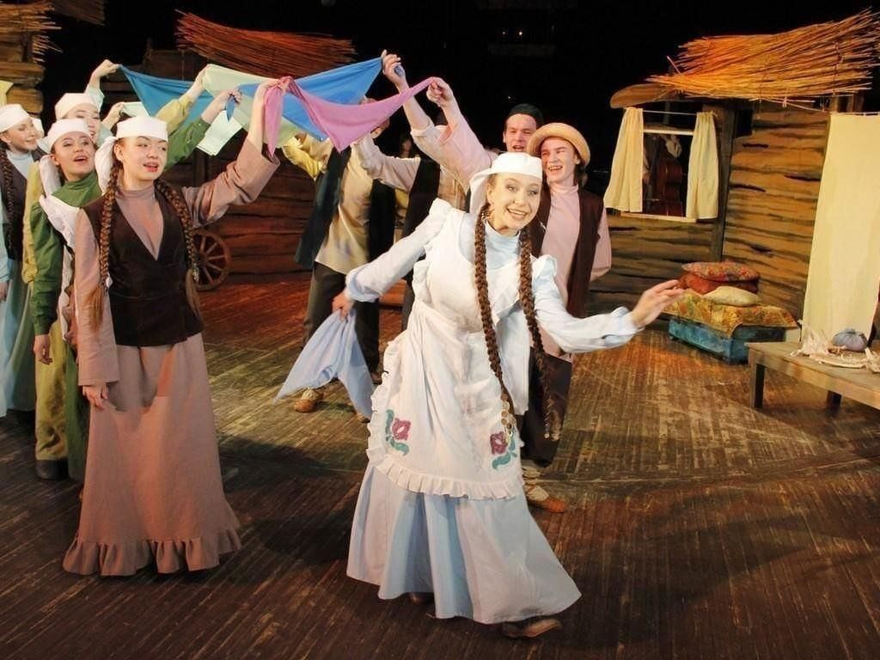

Slide 24
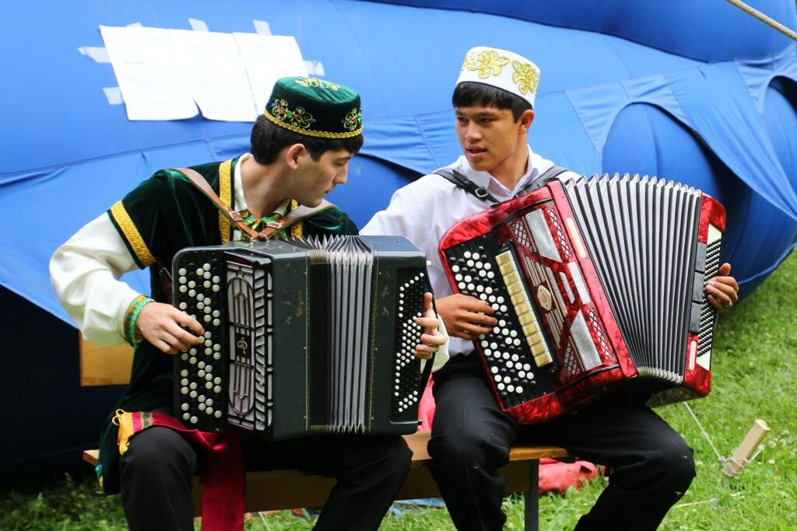

Slide 26
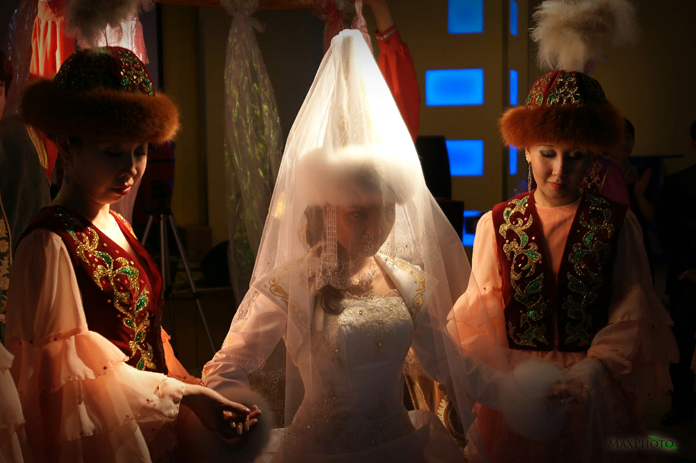
Беташар – старинный обряд открывания лица невесты (показа невесты родственникам жениха) обязательно сопровождается традиционной песней-жыр..

Slide 27
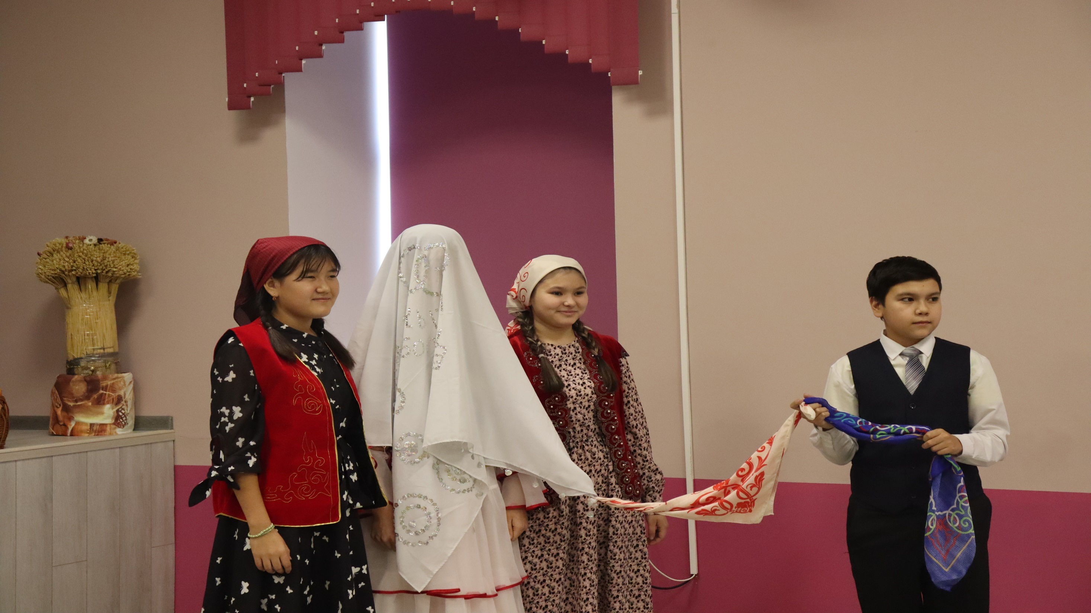

Slide 28
Невесту с двух сторон за локотки поддерживают Женгелер(жены братьев мужа). Тамада, характеризуя в стихах родственников мужа , призывает невесту поклониться каждому. В ответ на это родственники мужа дают «коримдик» (подарок за погляд). Затем к невесте подходит свекровь, открывает лицо , целует ее , а гости осыпают невесту сладостями и монетами. Тамада напоминает невесте, что она должна почитать родственников мужа и быть примерной женой. Сладости и монеты разбирают гости, считается, что они «на удачу»

Slide 29
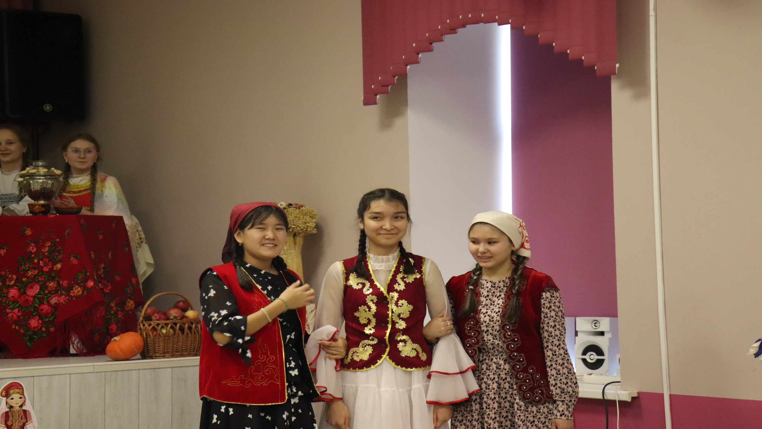

Slide 31
Осенние посиделки «Нас подружила родная земля»

